Slide 1


Détection et suppression
des publicités
Quand l’intelligence artificielle nettoie vos vidéos.
IA |M2, BREST
EWEN PERON - ADRIEN LEBOUCHER - EVA GRATIUS - FLORIAN CHABREIRON

Slide 2
EWEN PERON - ADRIEN LEBOUCHER - EVA GRATIUS - FLORIAN CHABREIRON
Sommaire
01.
Introduction
02.
Notre Solution
03.
Modèle de Reconnaissance des Panneaux Publicitaires
04.
Le Dataset
05.
Application du Modèle et Interface
06.
Démonstration
07.
Conclusion
08.
Perspectives du Projet
DÉTECTION ET SUPPRESSION DES PUBLICITÉS
PAGE 02

Slide 3
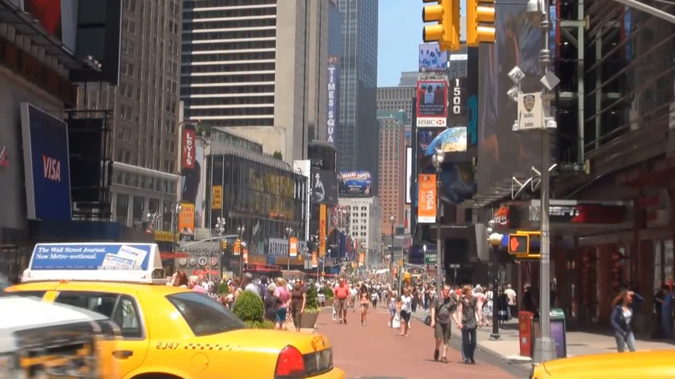
EWEN PERON - ADRIEN LEBOUCHER - EVA GRATIUS - FLORIAN CHABREIRON
Introduction
PANNEAUX PUBLICITAIRES
Retransmission sportive
Reportage ou documentaire
Emission télévisée
Vidéo youtubes
DÉTECTION ET SUPPRESSION DES PUBLICITÉS
PAGE 03
Notes:
Les vidéos intègrent des panneaux publicitaires (affiches, enseignes, bannières), visibles pendant toute la vidéo. Ces éléments peuvent distraire le spectateur et altérer l’immersion dans le contenu. On les retrouve dans les retransmission sportive, les reportage ou documentaire,
les emission télévisée ou encore dans les vidéo youtubes.

Slide 4


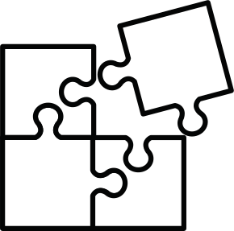
EWEN PERON - ADRIEN LEBOUCHER - EVA GRATIUS - FLORIAN CHABREIRON
Notre Solution
Projet : développer une solution IA capable de détecter et supprimer automatiquement ces panneaux publicitaires.
Objectif : améliorer l’expérience de visionnage en éliminant les distractions sans compromettre la qualité visuelle du contenu.
Enjeux
Expérience de visionnage améliorée
Contenu plus immersif
Accès à une solution automatisée
Adaptabilité aux préférences
Réduction de la fatigue visuelle
Réduction de l’influence marketing
DÉTECTION ET SUPPRESSION DES PUBLICITÉS
PAGE 04

Slide 5
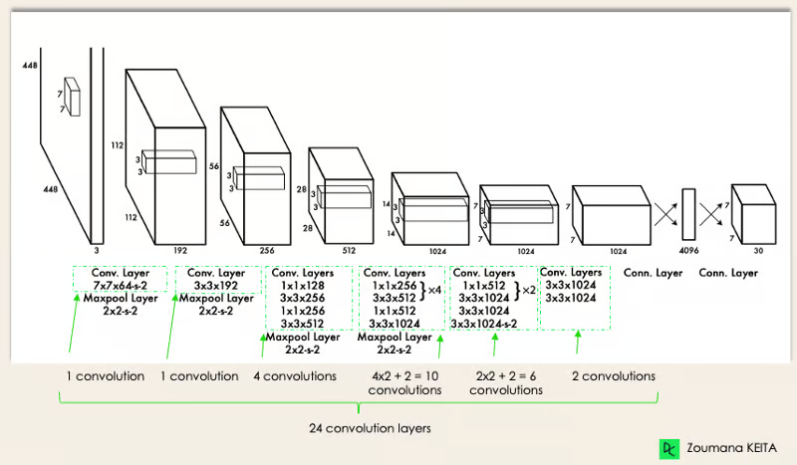
EWEN PERON - ADRIEN LEBOUCHER - EVA GRATIUS - FLORIAN CHABREIRON
Modèle de Reconnaissance des Panneaux Publicitaires
YOLOv8
24 couches convolutives
+ 2 couches fully connnected
DÉTECTION ET SUPPRESSION DES PUBLICITÉS
PAGE 05

Slide 6
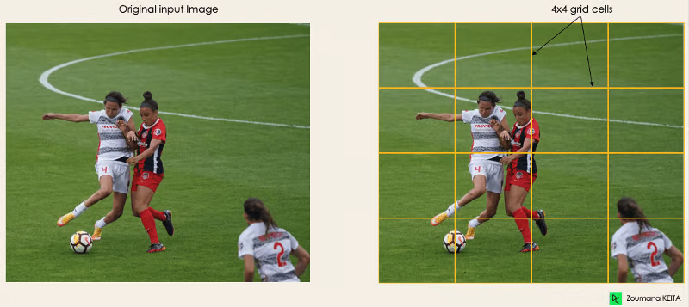
EWEN PERON - ADRIEN LEBOUCHER - EVA GRATIUS - FLORIAN CHABREIRON
Modèle de Reconnaissance des Panneaux Publicitaires
Fonctionnement de YOLOv8
1. Blocs résiduels
Division de l'image originale (A) en NxN cellules de grille de forme égale
Chaque cellule de la grille est chargée de localiser et de prédire la classe de l'objet
DÉTECTION ET SUPPRESSION DES PUBLICITÉS
PAGE 06

Slide 7
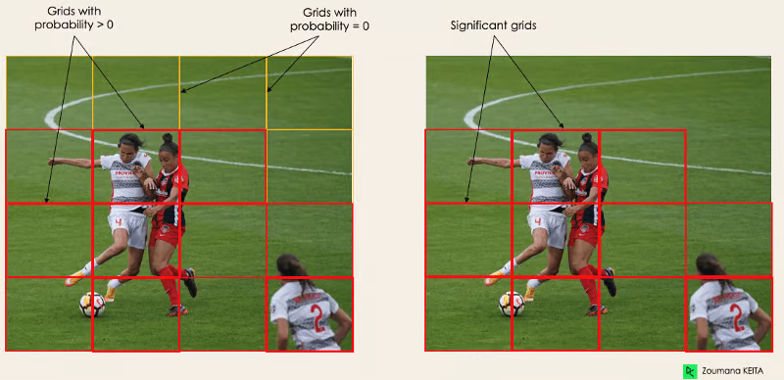
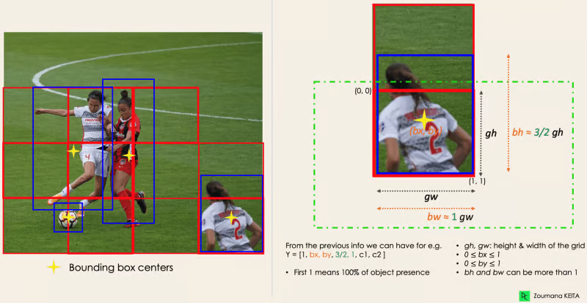
EWEN PERON - ADRIEN LEBOUCHER - EVA GRATIUS - FLORIAN CHABREIRON
Modèle de Reconnaissance des Panneaux Publicitaires
Fonctionnement de YOLOv8
2. Régression par boîte englobante
Chaque cellule prédit des boîtes englobantes avec un score de confiance.
Boîte définie par (x, y, w, h) pour localiser l’objet.
Optimisation pour ajuster les boîtes aux objets réels.
DÉTECTION ET SUPPRESSION DES PUBLICITÉS
PAGE 07

Slide 8
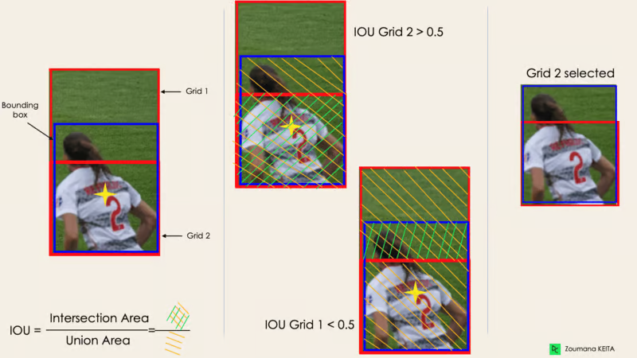
EWEN PERON - ADRIEN LEBOUCHER - EVA GRATIUS - FLORIAN CHABREIRON
Modèle de Reconnaissance des Panneaux Publicitaires
Fonctionnement de YOLOv8
3. Intersection Over Union (IOU)
Mesure du chevauchement entre boîte prédite et boîte réelle. Plus l’IOU est proche de 1, meilleure est la prédiction.
Filtrage des boîtes mal placées pour améliorer la précision.
4. Suppression non maximale
Conservation de la boîte avec le score de confiance le plus élevé.
DÉTECTION ET SUPPRESSION DES PUBLICITÉS
PAGE 08

Slide 9
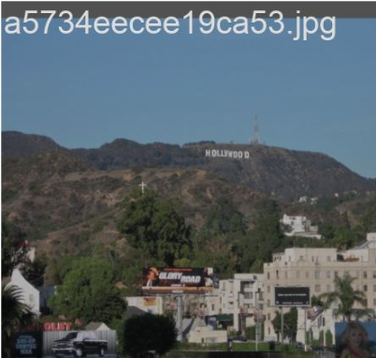
EWEN PERON - ADRIEN LEBOUCHER - EVA GRATIUS - FLORIAN CHABREIRON
Le Dataset
Présentation
Source : Open Images V7 ¹
Taille : Plusieurs millions d’images annotées
Répartition des données : train, test, validation
Annotations :
Identifiant unique de l’image
Classe de l’objet détecté
Coordonnées de la bounding boxe
Score de confiance du modèle d’annotation
¹ https://storage.googleapis.com/openimages/web/factsfigures_v7.html
DÉTECTION ET SUPPRESSION DES PUBLICITÉS
PAGE 09

Slide 10
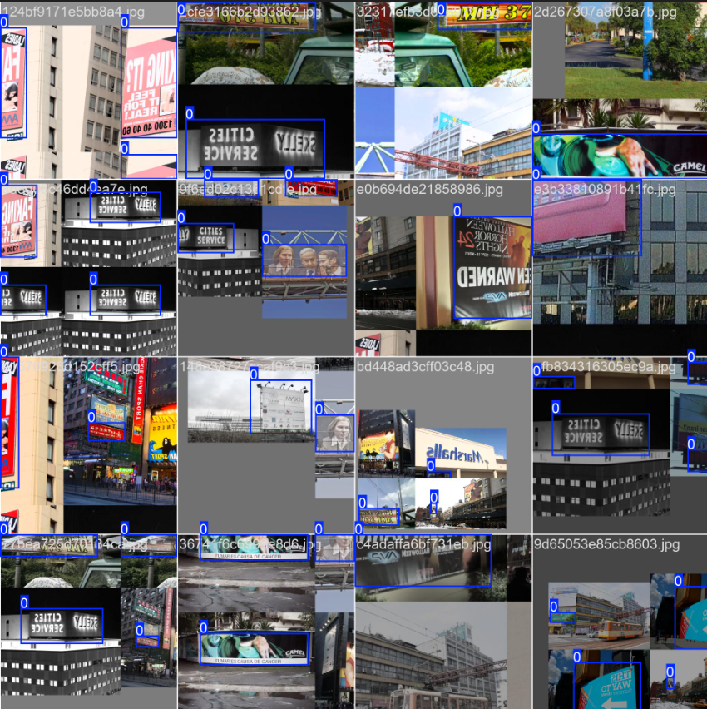
EWEN PERON - ADRIEN LEBOUCHER - EVA GRATIUS - FLORIAN CHABREIRON
Le Dataset
Preprocessing
Filtrage
Extraction des images contenant des panneaux publicitaires (classe Billboard).
Chargement des annotations relatives aux images
fiftyone.zoo
Conversion au Format YOLO
Normalisation des coordonnées
Enregistrement des coordonnées dans un fichier .txt
3399 images d’entrainement
31 images de validation
55 images de test
XMin, Xmax YMin, YMax
X_center, Y_center
width, height
DÉTECTION ET SUPPRESSION DES PUBLICITÉS
PAGE 10

Slide 11
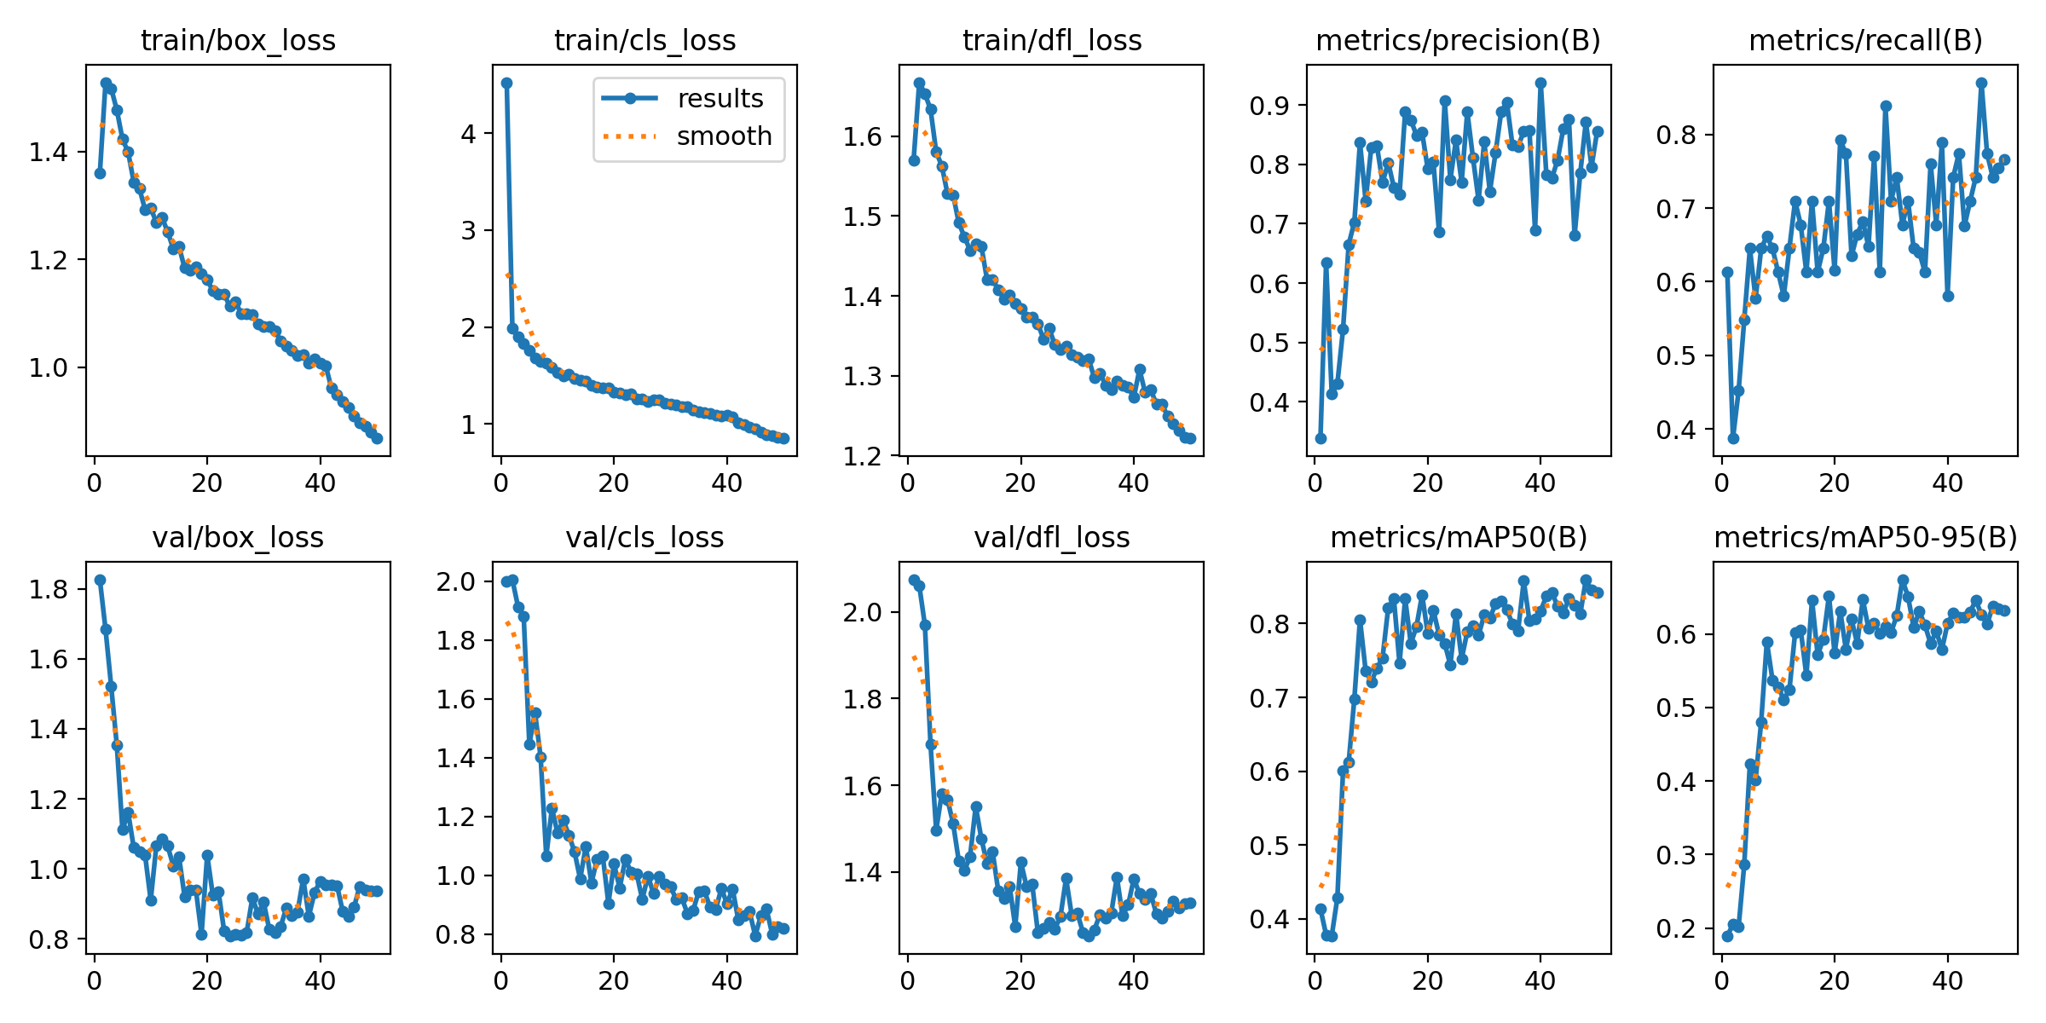
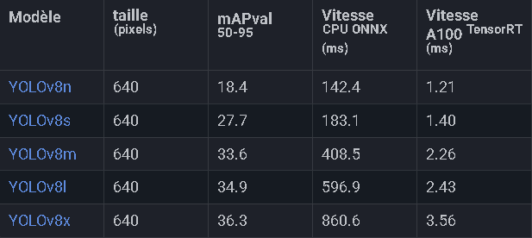
EWEN PERON - ADRIEN LEBOUCHER - EVA GRATIUS - FLORIAN CHABREIRON
Modèle de Reconnaissance des Panneaux Publicitaires
Résultats de l’entrainement
mAPval50-95 du modèl pré-entrainé
mAPval50 et mAPval50-95 du modèl fine-tuné
DÉTECTION ET SUPPRESSION DES PUBLICITÉS
PAGE 11

Slide 12
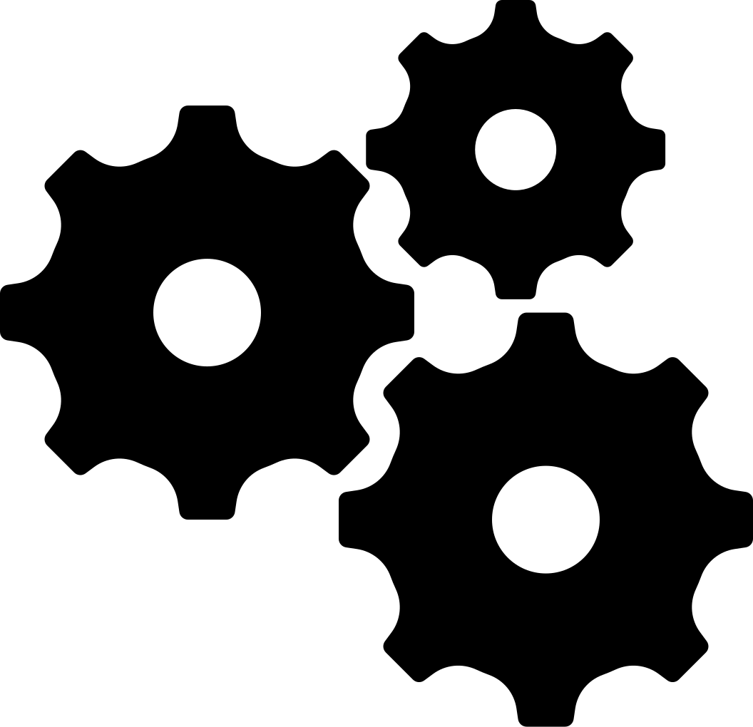



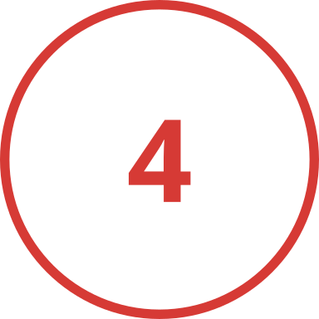
EWEN PERON - ADRIEN LEBOUCHER - EVA GRATIUS - FLORIAN CHABREIRON
Application du Modèle et Interface
Fonctionnement de l’interface
Chargement de la vidéo
PyQt6 : Gestion de l'interface graphique (affichage vidéo, boutons, zones de texte).
OpenCV : Affichage et traitement vidéo (lecture des frames, conversion en QPixmap pour l'interface).
Traitement IA
Lecture et affichage
Téléchargement
DÉTECTION ET SUPPRESSION DES PUBLICITÉS
PAGE 12

Slide 13

EWEN PERON - ADRIEN LEBOUCHER - EVA GRATIUS - FLORIAN CHABREIRON
Application du Modèle et Interface
Inférence
Traiter chaque frame de la vidéo pour détecter et couvrir les panneaux publicitaires.
1. PRÉPARATION DE LA FRAME
2. INFÉRENCE
3. POST TRAITEMENT
Utilisation d'un modèle ONNX.
Détection des objets (panneaux publicitaires).
Redimensionnement (640x640).
Normalisation et transposition.
Affichage de rectangles verts sur les panneaux détectés avec un seuil de confiance.
optimisation des inférences sur CPU
DÉTECTION ET SUPPRESSION DES PUBLICITÉS
PAGE 13

Slide 14
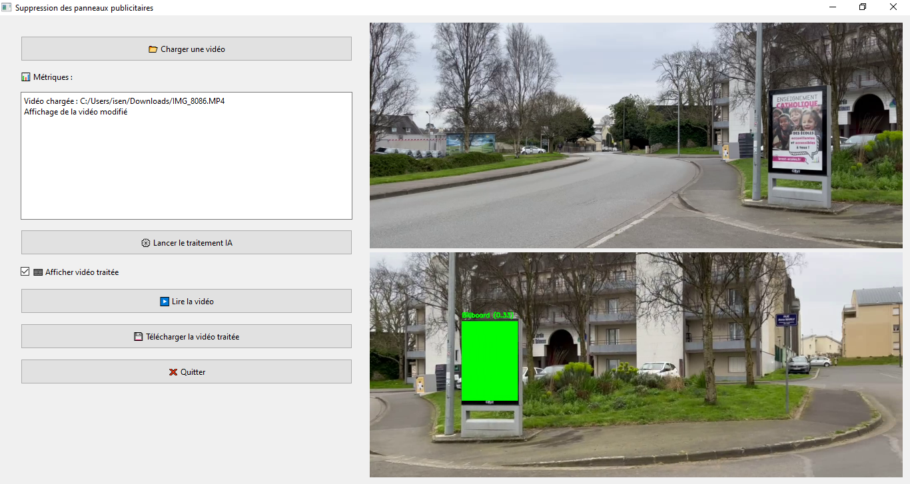
EWEN PERON - ADRIEN LEBOUCHER - EVA GRATIUS - FLORIAN CHABREIRON
Application du Modèle et Interface
Interface
DÉTECTION ET SUPPRESSION DES PUBLICITÉS
PAGE 14

Slide 15
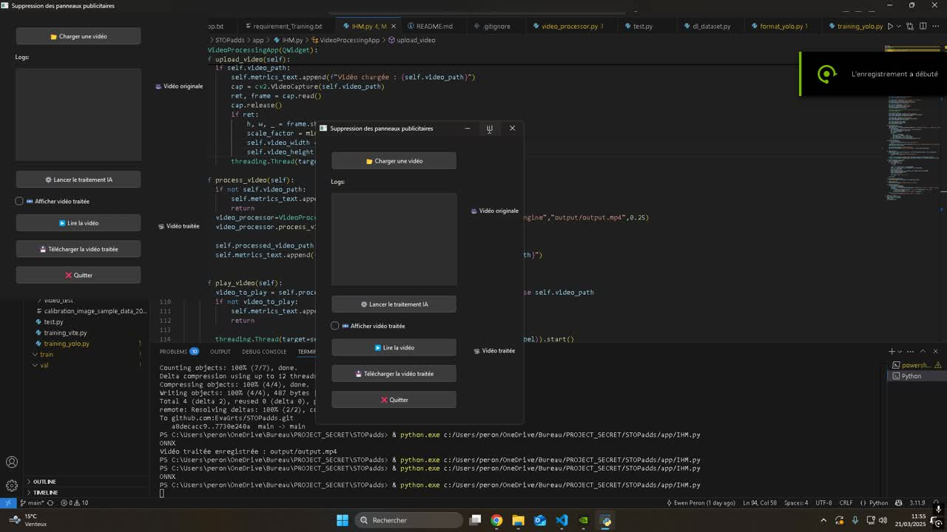
EWEN PERON - ADRIEN LEBOUCHER - EVA GRATIUS - FLORIAN CHABREIRON
Démonstration
DÉTECTION ET SUPPRESSION DES PUBLICITÉS
PAGE 15

Slide 16
EWEN PERON - ADRIEN LEBOUCHER - EVA GRATIUS - FLORIAN CHABREIRON
Conclusion
En résumé
Résultats obtenus
Préprocessing des données : Filtrage des images contenant des panneaux publicitaires, conversion des annotations au format YOLO et normalisation des coordonnées des bounding boxes.
Fine-tuning du modèle : Entraînement de YOLOv8 sur les données préparées afin d’optimiser la détection des panneaux publicitaires.
Détection et mise en évidence : Application du modèle sur une vidéo pour identifier les panneaux et mise en place d’un fond vert pour les isoler visuellement.
Dataset pré-traité et optimisé pour la détection des panneaux publicitaires.
Modèle YOLOv8 fine tuner, entraîné et testé.
Interface interactive.
Base solide pour améliorer et affiner la détection publicitaire.
DÉTECTION ET SUPPRESSION DES PUBLICITÉS
PAGE 16

Slide 17




EWEN PERON - ADRIEN LEBOUCHER - EVA GRATIUS - FLORIAN CHABREIRON
Perspectives du Projet
AMÉLIORATION DU DATASET
EXTENSION À D'AUTRES TYPES DE PUBLICITÉS
Optimiser le dataset pour mieux gérer les panneaux publicitaires dans des conditions variées (éclairage, angles, tailles).
Étendre le modèle pour détecter d'autres formes de publicités, comme des logos, des bannières, ou des affichages numériques.
OPTIMISATION EN TEMPS RÉEL
ADAPTATION À D'AUTRES FORMATS
Développer un système capable d'éliminer les panneaux publicitaires en temps réel dans les vidéos diffusées en direct ou en streaming.
Appliquer le modèle à différents types de médias comme des films, des séries, ou des vidéos de plateformes sociales.
DÉTECTION ET SUPPRESSION DES PUBLICITÉS
PAGE 17

Slide 18
EWEN PERON - ADRIEN LEBOUCHER - EVA GRATIUS - FLORIAN CHABREIRON
Merci !
Des questions ?
DÉTECTION ET SUPPRESSION DES PUBLICITÉS
PAGE 18

